Slide 1
Η οικογένεια από «τόπο προστασίας» σε «τόπο θυματοποίησης»
΄ Μπίσμπας Λάζαρος
Κλινικός Ψυχολόγος
Διδ.Ιατρικής Σχολής ΑΠΘ

Slide 2
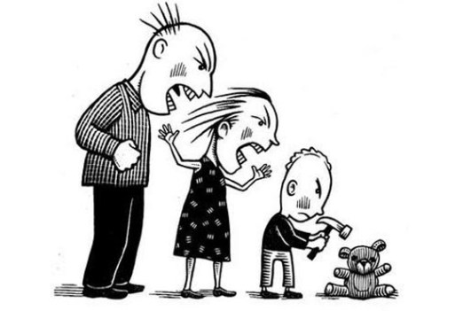
Ενδοοικογενειακή βία
«Ενδοοικογενειακή βία (ή ενδοοικογενειακή κακοποίηση ή και οικογενειακή βία) ονομάζεται η (με συνέπεια) βίαιη και κακοποιητική συμπεριφορά ενός ατόμου προς άλλο, μέσα στο οικογενειακό περιβάλλον, όπως στον γάμο ή, απλά, στη συμβίωση»

Slide 3
Η ενδοοικογενειακή βία :
Ένα περίπλοκο και διαχρονικό κοινωνικό φαινόμενο.
Ένα φαινόμενο χωρίς φύλο και ηλικία.
Το φαινόμενο δεν γνωρίζει εθνικότητα ή θρησκεία.
Συμβαίνει σε όλα τα κοινωνικοοικονομικά στρώματα και μορφωτικά επίπεδα.
Μια από τις πιο διαδεδομένες μορφές έμφυλης βίας.
Περιλαμβάνει ένα επαναλαμβανόμενο μοτίβο παραβιαστικών συμπεριφορών που ασκεί ο δράστης, με στόχο να διατηρήσει την εξουσία και τον (κοινωνικό) έλεγχο πάνω στο θύμα του

Slide 5
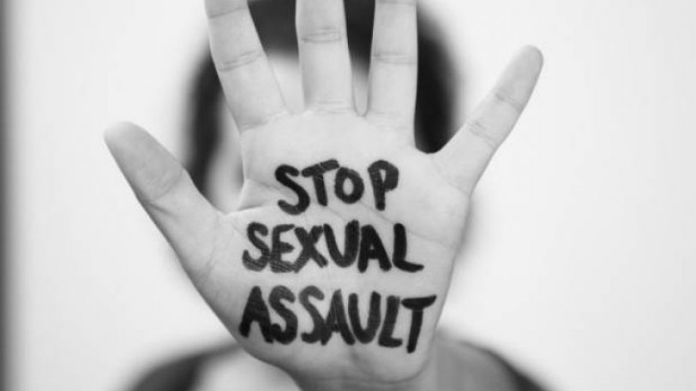
Μορφές ενδοοικογενειακής βίας
• Σωματική: χτυπήματα με ή χωρίς χρήση αντικειμένων, στραγγαλισμοί
• Ψυχολογική: ο εκφοβισμός , η συστηματική ταπείνωση και διαρκής κριτική, η δημιουργία ενοχών στη σύντροφο, ο αδιάκοπος έλεγχο της προσωπικής της ζωής, η προσπάθεια απομόνωσης του θύματος, από τον οικογενειακό, φιλικό, συγγενικό περίγυρο
• Σεξουαλική: οποιαδήποτε σεξουαλική πράξη, αλλά και απόπειρα τέτοιας πράξης, χωρίς την εκούσια και ελεύθερη συναίνεση του θύματος
• Οικονομική: η στέρηση πόρων, ευκαιριών, αγαθών και υπηρεσιών
• Λεκτική: (η πιο συνηθισμένη μορφή ενδοοικογενειακής βίας), φωνές, απειλές και εξυβρίσεις και φτάνουν ως το λεκτικό εξευτελισμό και την τρομοκράτηση.

Slide 6
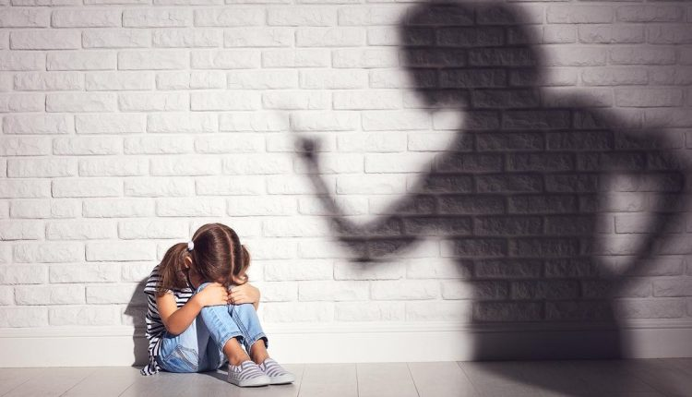
Μορφές- Είδη Παιδικής Κακοποίησης
Τα παιδιά μπορεί να είναι θύματα:
⦿ σωματικής βίας
⦿ λεκτικής βίας
⦿ ψυχολογικής βίας
⦿ σεξουαλικής βίας
(αμεα, μετανάστες,πρόσφυγες, κοινωνικά αποκλεισμένα)
⦿ οικονομικής κακοποίησης
⦿ παραμέλησης
⦿ stalking
⦿ Σύνδρομο Μινχάουζεν δια Αντιπροσώπου-Munchausen Syndrome by Proxy, «Πλασματική διαταραχή επιβαλλόμενη σε άλλον» (DSM-V)
⦿ Σύνδρομο του τρανταγμένου-δονημένου παιδιού

Slide 7
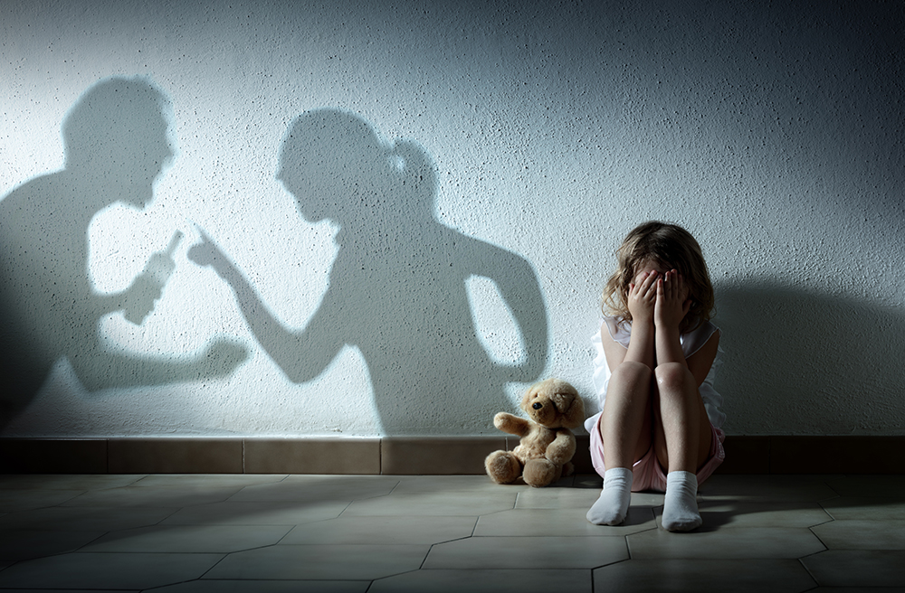
Το σύνδρομο του «αμέτοχου θεατή»

Slide 8
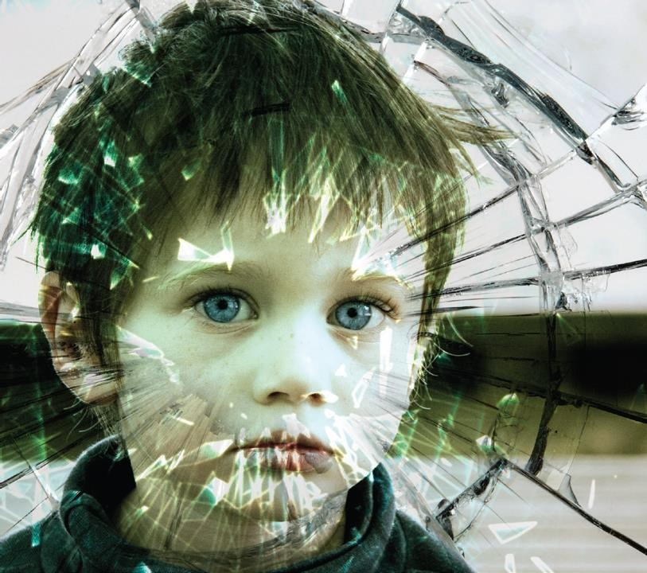
Το φαινόμενο της θέασης βίας είναι μια μορφή κακομεταχείρισης που μπορεί να προκαλέσει βραχυπρόθεσμες, μεσοπρόθεσμες και μακροπρόθεσμες βλαβερές συνέπειες σε παιδιά και εφήβους
επηρεάζει διάφορους τομείς λειτουργικότητας:
⦿ ψυχολογικό,
⦿ συναισθηματικό,
⦿ σχεσιακό,
⦿ διανοητικό,
⦿ συμπεριφορικό,
⦿ κοινωνικό.
Το DSM-V περιλαμβάνει την ενδοοικογενειακή βία και την μαρτυρία βίας ανάμεσα στις αιτίες του PTSD. Είναι ένα τραύμα που έχει οριστεί ως ο «πόνος των αδύναμων», και παραλύει, αφαιρεί τη δύναμη για αντίδραση, και αφήνει καταβεβλημένο όποιον το βιώνει. (Herman, 2005)

Slide 9
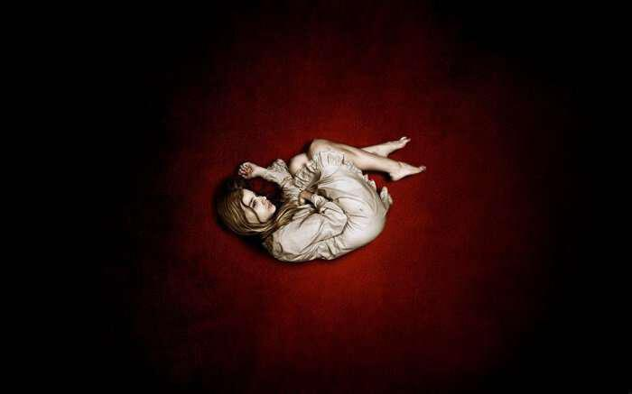
Ιδιαίτερης σημασίας είναι η κατάσταση των ορφανών που αποκαλούνται «ιδιαίτερα», θύματα που έχουν γίνει μάρτυρες βίας λόγω δολοφονίας, πολλαπλής δολοφονίας, ή δολοφονίας και αυτοκτονίας.
⦿ Υποφέρουν από διπλό τραύμα: τη δραματική
απώλεια της μητέρας τους και την
«απώλεια» του πατέρα τους συγχρόνως
⦿ Περνάνε από μια τραυματική διαδικασία
πένθους
⦿ Οι ψυχοπαθολογικές συνέπειες και το PTSD
μπορεί να είναι ιδιαιτέρως πολύπλοκα. Τραυματική απώλεια. Δευτερογενής τραυματισμός

Slide 10
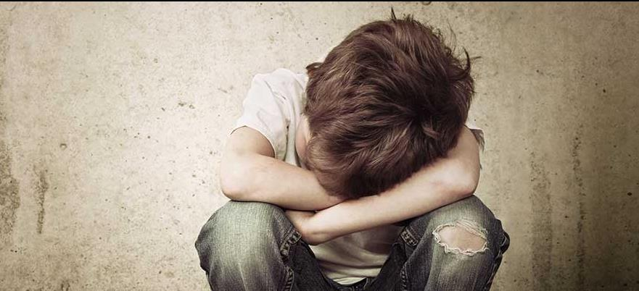
Επιπτώσεις της ενδοοικογενειακής κακοποίησης στα παιδιά
Σοβαρά σωματικά προβλήματα
Επιδράσεις στην ψυχοσυναισθηματική ανάπτυξη:
Χαμηλή αυτοεκτίμηση- χαμηλές ατομικές προσδοκίες
κατάθλιψη, άγχος, έντονα αισθήματα ντροπής και ενοχής
“ψυχωσικές” αντιδράσεις, ψυχοκινητική ανησυχία, αποπροσωποποίηση, ψυχαναγκασμούς και καταναγκασμούς
έλλειψη κοινωνικών δεξιοτήτων,
αναστολή της ομαλής σεξουαλικής ανάπτυξης,
αυτοκαταστροφική συμπεριφορά, ιδέες και τάσεις αυτοκτονίας
αντικοινωνική διαταραχή προσωπικότητας, εξάρτηση από ουσίες

Slide 11
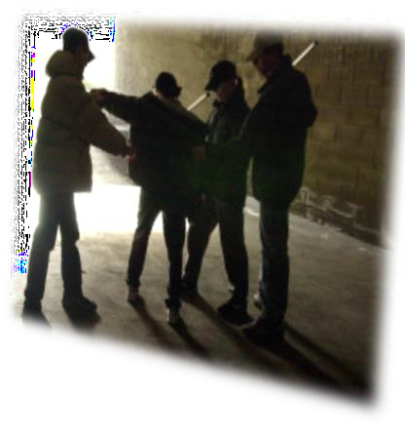
Επιπτώσεις της ενδοοικογενειακής κακοποίησης στα παιδιά
Επιπτώσεις στη συμπεριφορά και στην κοινωνικότητα:
Βρεφική- πρώτη παιδική ηλικία :
έντονο κλάμα ή εκρήξεις οργής που δεν κατευνάζονται εύκολα
ψυχοσωματικές διαταραχές
Παιδική και εφηβική ηλικία:
αντικοινωνικότητα, επιθετικότητα προς τους συνομήλικους,
χαμηλή επίδοση στο σχολείο, σοβαρά μαθησιακά προβλήματα, διαλείπουσα σχολική φοίτηση ή εγκατάλειψη της φοίτησης,
διαταραχές συμπεριφοράς, νεανική παραβατικότητα, κοινωνική απομόνωση.
Δυσκολίες στην ανάπτυξη διαπροσωπικών σχέσεων, απομόνωσή
εμφάνιση συμπτωμάτων μετατραυματικού στρες.

Slide 12
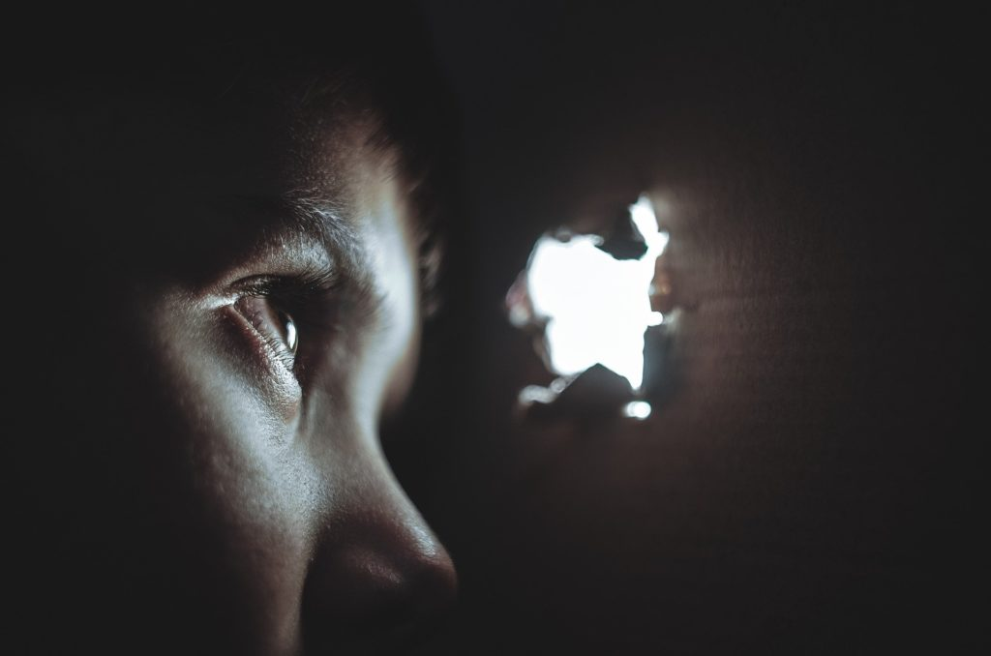
Παράγοντες κίνδυνου για την παιδική κακοποίηση
Οι εξωοικογενειακοί παράγοντες-αιτίες
κοινωνικοοικονομικές δυσκολίες διαβίωσης (π.χ. ανεργία, φτώχια),
περιορισμένες παροχές και πηγές στήριξης της οικογένειας
στην ποιότητα ζωής, στο περιβάλλον της οικογένειας, στον κοινωνικό αποκλεισμό.
Κοινωνικά πρότυπα ανατροφής, πειθαρχίας και συμπεριφοράς προς τα παιδιά

Slide 13
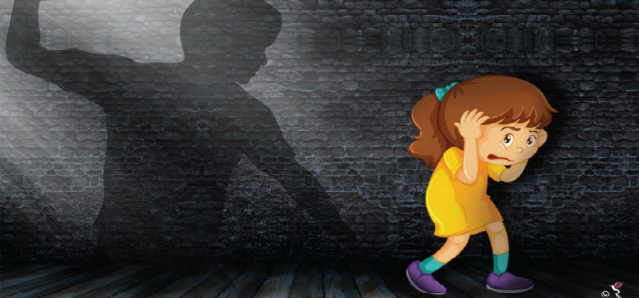
Παράγοντες κίνδυνου για την παιδική κακοποίηση
Οι κακοποιητικές πράξεις συνδέονται άμεσα:
με την προσωπικότητα και την ψυχολογική/ψυχιατρική κατάσταση του γονέα (π.χ. ψυχική ασθένεια, νοητική καθυστέρηση, εξαρτήσεις, κτλ.),
τη μικρή ηλικία της μητέρας, τη φυσική ή συναισθηματική απουσία της μητέρας, τη μονογονεϊκότητα,
την ανεπιθύμητη εγκυμοσύνη, την οικογενειακή ανατροφή, την αγωγή
το ιστορικό σεξουαλικής κακοποίησης του γονέα,
την κατανομή εξουσίας ανάμεσα στα δύο φύλα,
με τη δυσλειτουργική επικοινωνία στην οικογένεια

Slide 14
Χαρακτηριστικά μιας δυσλειτουργικής οικογένειας
Έλλειψη ενσυναίσθησης
Έλλειψης επικοινωνίας ή φτωχή επικοινωνία
Συναισθήματα φόβου και απρόβλεπτες συμπεριφορές
Μη οριοθέτηση συμπεριφορών
Άσκηση υπερβολικά αυστηρής κριτικής
Επιβολή ελέγχου
Επικράτηση των αρνητικών συναισθημάτων
Χρήση ουσιών

Slide 15
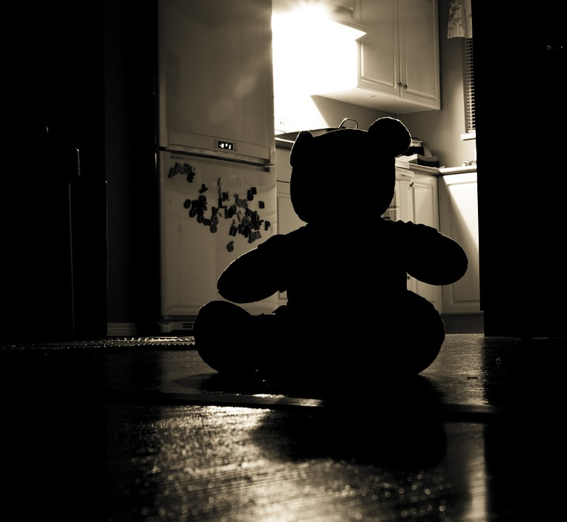
Τα ψυχοπαθολογικά χαρακτηριστικά των δραστών
Ανωριμότητα και διαταραγμένη προσωπικότητα
Έλλειψη αυτοσεβασμού και χαμηλής αυτοεκτίμησης
Απαιτητικότητα και εγωκεντρισμός
Κοινωνική απομόνωση και αποξένωση
Αλκοολισμός- ναρκωτικές ουσίες- ποινικό μητρώο
Χαμηλή νοημοσύνη

Slide 16
Χαρακτηριστικά θύτη
Παράγοντες-στοιχεία παιδικής ηλικίας που σχετίζονται με την εμφάνιση της βίας στους ενήλικες :
Γονεική αποστέρηση και κακοποίηση. Σε βίαια άτομα υπάρχει ιστορικό γονεικής παραμέλησης ή εγκατάλειψης, καθώς και γονεικής κακοποίησης. Συχνά τα θύματα της παιδικής ηλικίας γίνονται θύτες ως ενήλικοι.
Πρώιμη έκθεση σε βία. Η παρατήρηση και η εμπειρία βίας ανάμεσα σε γονείς και αδέλφια, επαναλαμβάνεται αργότερα με τους παρατηρητές σαν πρωταγωνιστές.
Συχνές διακοπές της οικογενειακής ζωής. Χωρισμοί, διαζύγια, συχνές μετακινήσεις ή αλλαγές σχολείου ανευρίσκονται στο ιστορικό βίαιων ατόμων.
Εκρήξεις θυμού.
Προβλήματα με μορφές εξουσίας. Φυγές από το σπίτι, προβλήματα στο σχολείο, στο στρατό ( Μάνος Ν., 1997).

Slide 17
Συνθήκη της Κωνσταντινούπολης
( πλαίσιο για το φαινόμενο της ενδοοικογενειακής βίας και της βίας κατά των γυναικών)
Ειδική μέριμνα για τα «ιδιαίτερα ορφανά»
Προστατευτικές παρεμβάσεις και ευνοϊκή μεταχείριση υπέρ των παιδιών και των θυμάτων της βίας που έχουν γίνει μάρτυρες αυτής.
Συντονισμός και ενσωμάτωση των Υπηρεσιών και οργανισμών που έχουν να κάνουν με μητέρες και πατέρες και των Υπηρεσιών και οργανισμών που έχουν να κάνουν με παιδιά,, για την αποφυγή αντικρουόμενων και θραυσματικών παρεμβάσεων
Συνθήκη Λανζαρότε
πρόληψη και καταπολέμηση της σεξουαλικής εκμετάλλευσης και της σεξουαλικής κακοποίησης παιδιών,
η προστασία των δικαιωμάτων των παιδιών που είναι θύματα σεξουαλικής εκμετάλλευσης και κακοποίησης,

Slide 19
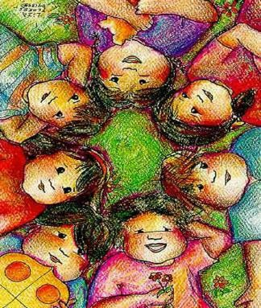
Αντιμετώπιση της παιδικής κακοποίησης
Η πρωτογενής πρόληψη
Μέτρα κοινωνικής πολιτικής για τη βελτίωση των συνθηκών διαβίωσης των οικογενειών με χαμηλό εισόδημα.
Δράσεις ευαισθητοποίησης της κοινότητας απέναντι στην παιδική κακοποίηση.
Προγράμματα οικογενειακού προγραμματισμού
Ψυχο-εκπαιδευτικά προγράμματα ανάπτυξης γονεϊκών ικανοτήτων για μελλοντικούς ή νέους γονείς.
Εκπαιδευτικά προγράμματα για επαγγελματίες υγείας και εκπαιδευτικούς.
Πληροφόρηση των παιδιών για τα δικαιώματά τους.
Η δευτερογενής πρόληψη
εντοπισμό ατόμων υψηλού κινδύνου
ανάπτυξη κατάλληλων εναλλακτικών δομών φιλοξενίας των παιδιών
όταν απομακρύνονται από βίαιους γονείς.

Slide 20
Η τριτογενής πρόληψη
Έγκαιρη ανίχνευση της βίας
Εκτίμηση της κατάστασης και του κινδύνου
Ενεργοποίηση προστασίας
Εκτίμηση της ψυχοσωματικής κατάστασης
Εκτίμηση της ζημιάς
Θεραπευτική παρέμβαση

Slide 21
Εργασία με το παιδί όσον αφορά τα μετατραυματικά ζητήματα
Εργασία στα έμφυλα πρότυπα
Επιδιόρθωση της σχέσης με τη μητέρα
Εργασία στη σχέση με τον πατέρα

Slide 22
Σας ευχαριστώ για την προσοχή σας

